Slide 2
目录
01.
语音识别
02.
语音合成
03.
语音部署triton server

Slide 3

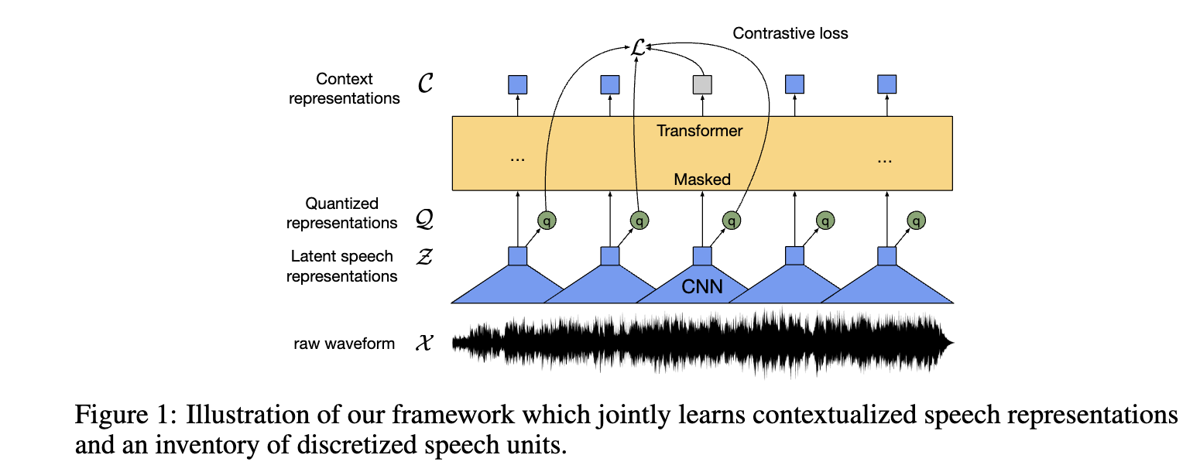


无监督语音识别应用
介绍
Facebook AI 2020 提出的wav2vec2.0 ,该模型采用自监督的学习方法，通过从原始音频波形中学习声学表示，然后在有监督数据上微调进行特定任务的训练。
wav2vec 2.0: A Framework for Self-Supervised Learning of Speech Representations

Slide 4
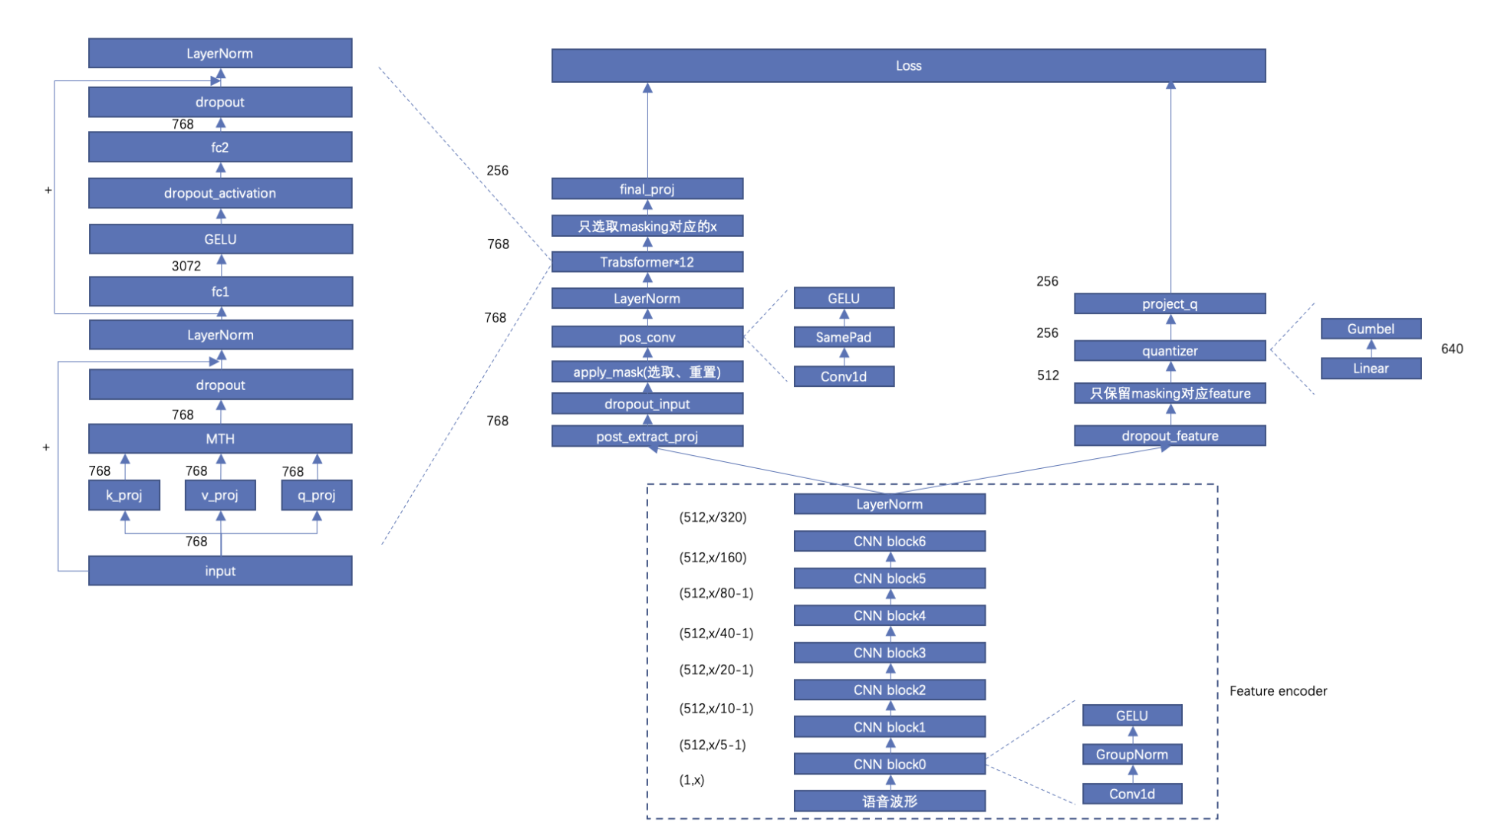
使用transformer的上下表征得到c
量化模块，将特征编码器输出转化为离散的语音表征
Feature encoder. 将原始语音波形编码成时间步长T 的语音向量 Z

Slide 5

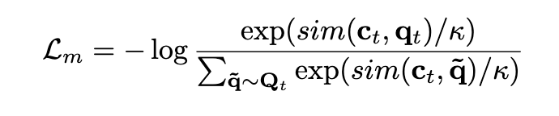
模型训练：
对模型进行预训练，以一定比例对encoder feature特征向量Z进行屏蔽，训练目标要求在一组干扰项中为每个屏蔽时间步骤识别正确的量化潜在音频表示，并在标记数据上对最终模型进行微调
Masking：
在将特征编码器输出或时间步骤馈送到上下文网络之前，会屏蔽一部分特征编码器输出或时间步长，不会屏蔽量化模块的输入。为了屏蔽编码器输出的潜在语音表示，随机抽取所有时间步长中一定比例的 p 作为起始索引，然后屏蔽每个采样索引中的后续 M 个连续时间步长
Loss 函数：
Contrastive Loss
该模型需要在一组 K + 1 个量化候选表征 ̃q ∈ Qt（其中包括 qt 和 K 个干扰项）中识别出真正的量化潜在语音表征 qt，干扰项是从其他掩蔽时间步骤中均匀采样的。

Slide 6
模型微调：
通过在上下文网络顶部添加随机初始化的线性投影到表示任务词汇的 C 类中，对预训练模型进行语音识别微调,对于 Librispeech，我们有 29 个字符目标标记和一个单词边界标记。模型通过最小化 CTC 损失进行优化
客服场景应用
粤语场景应用

Slide 7
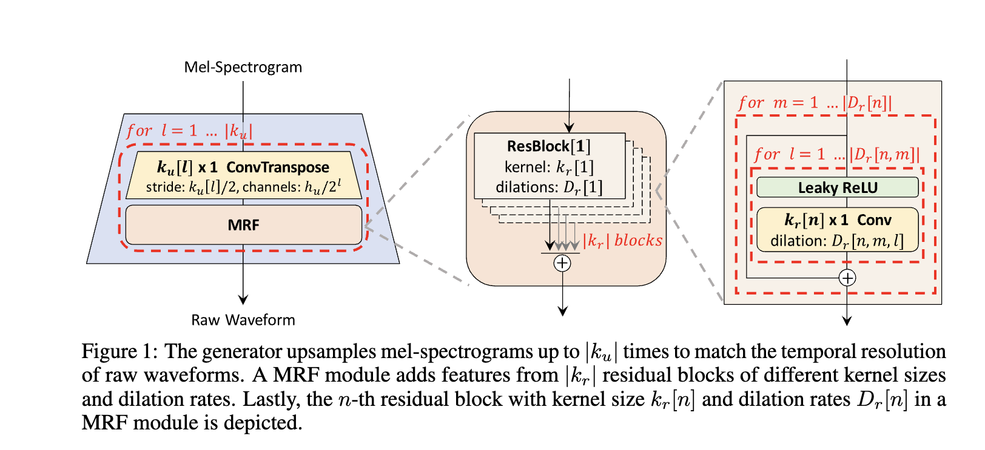
Hifigan
将声学模型产生的频谱转换为高质量的音频，生码器主要围绕两个方面：提升音质和提升合成效率
HiFi-GAN 由一个生成器和两个鉴别器组成：多尺度和多周期鉴别器
Generator
生成器是一个全卷积网络，输入mel谱，上采样模块，由一维转置卷积组成，上采样直到长度与音频样点长度相同；MRF 是一组感受野不同的卷积层，能够并行的观察不同长度上下文。

Slide 8
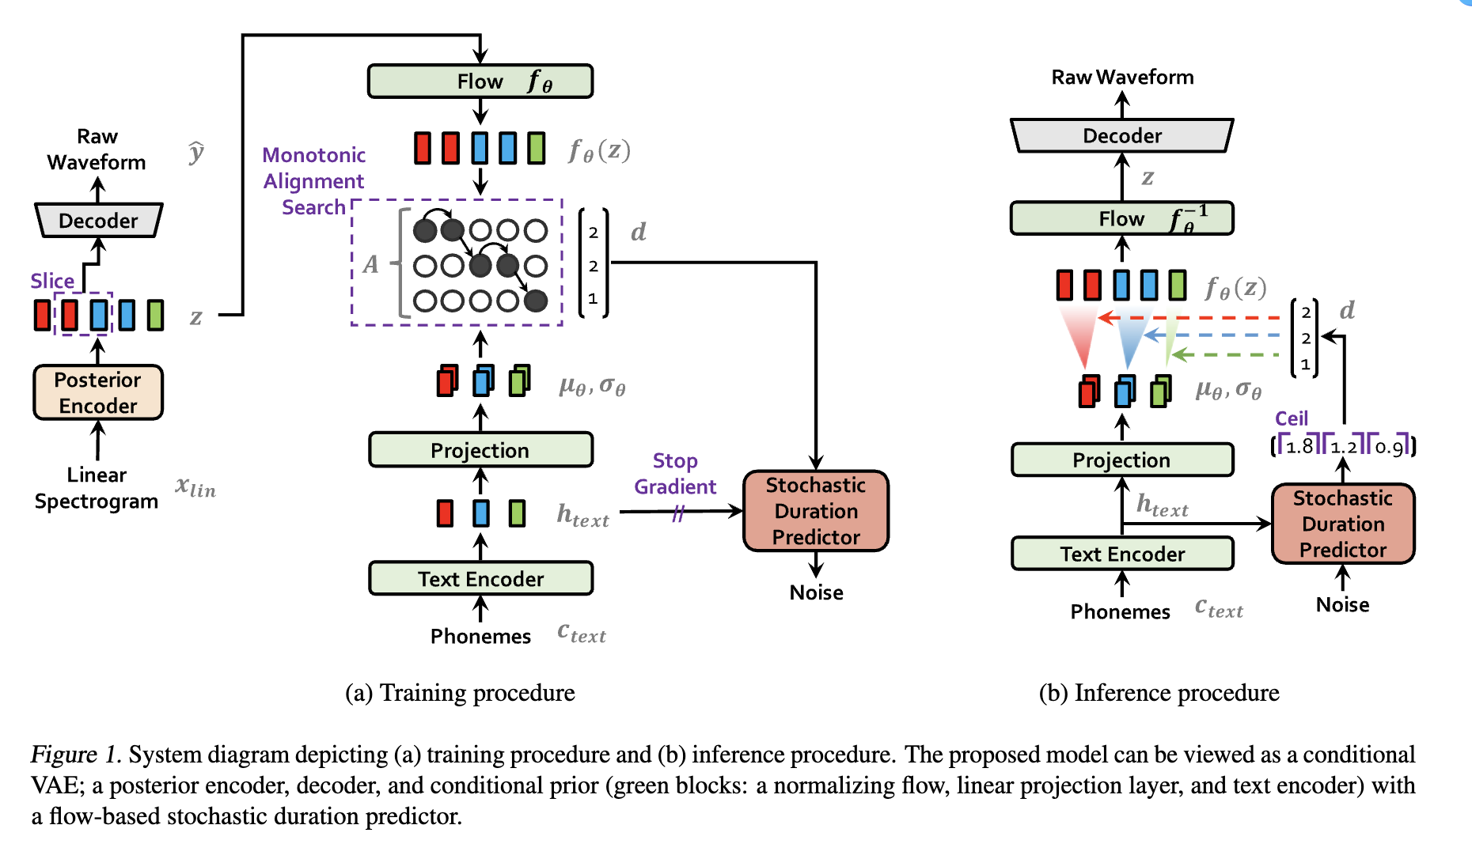
VITS（Variational Inference with adversarial learning for end-to-end Text-to-Speech
实现真正意义的端到端语音合成，而不是two-stage阶段的序列到序列的合成；从而消除两个模型带来的Gap。
通过隐变量而非频谱串联起来语音合成中的声学模型和声码器
模型优化
1）微调一个Prosody-Bert；
2）引入Prosody-Bert的文本特征，丰富prosody features；
3）使得生成音频韵律停顿更加自然
基于字的韵律向量

Slide 9
Triton Inference Server
nvida 推出的一款开源推理服务软件，可简化 AI 推理。支持在 NVIDIA GPU、x86 和 ARM CPU 或 AWS Inferentia 上跨云、数据中心、边缘和嵌入式设备进行推理。
主要功能包括：
支持多种深度学习框架：TensorFlow、TensorRT、PyTorch、MXNet、Python、ONNX、OpenVINO以及自定义
模型并发
动态批处理
允许添加自定义后端和预/后处理操作的后端 API
支持 Python backend 的后端
使用 Ensembling 或业务逻辑脚本 (BLS) 的模型管道
支持 HTTP和 GRPC 推理协议
GPU 利用率、服务器吞吐量、服务器延迟等的指标

Slide 10
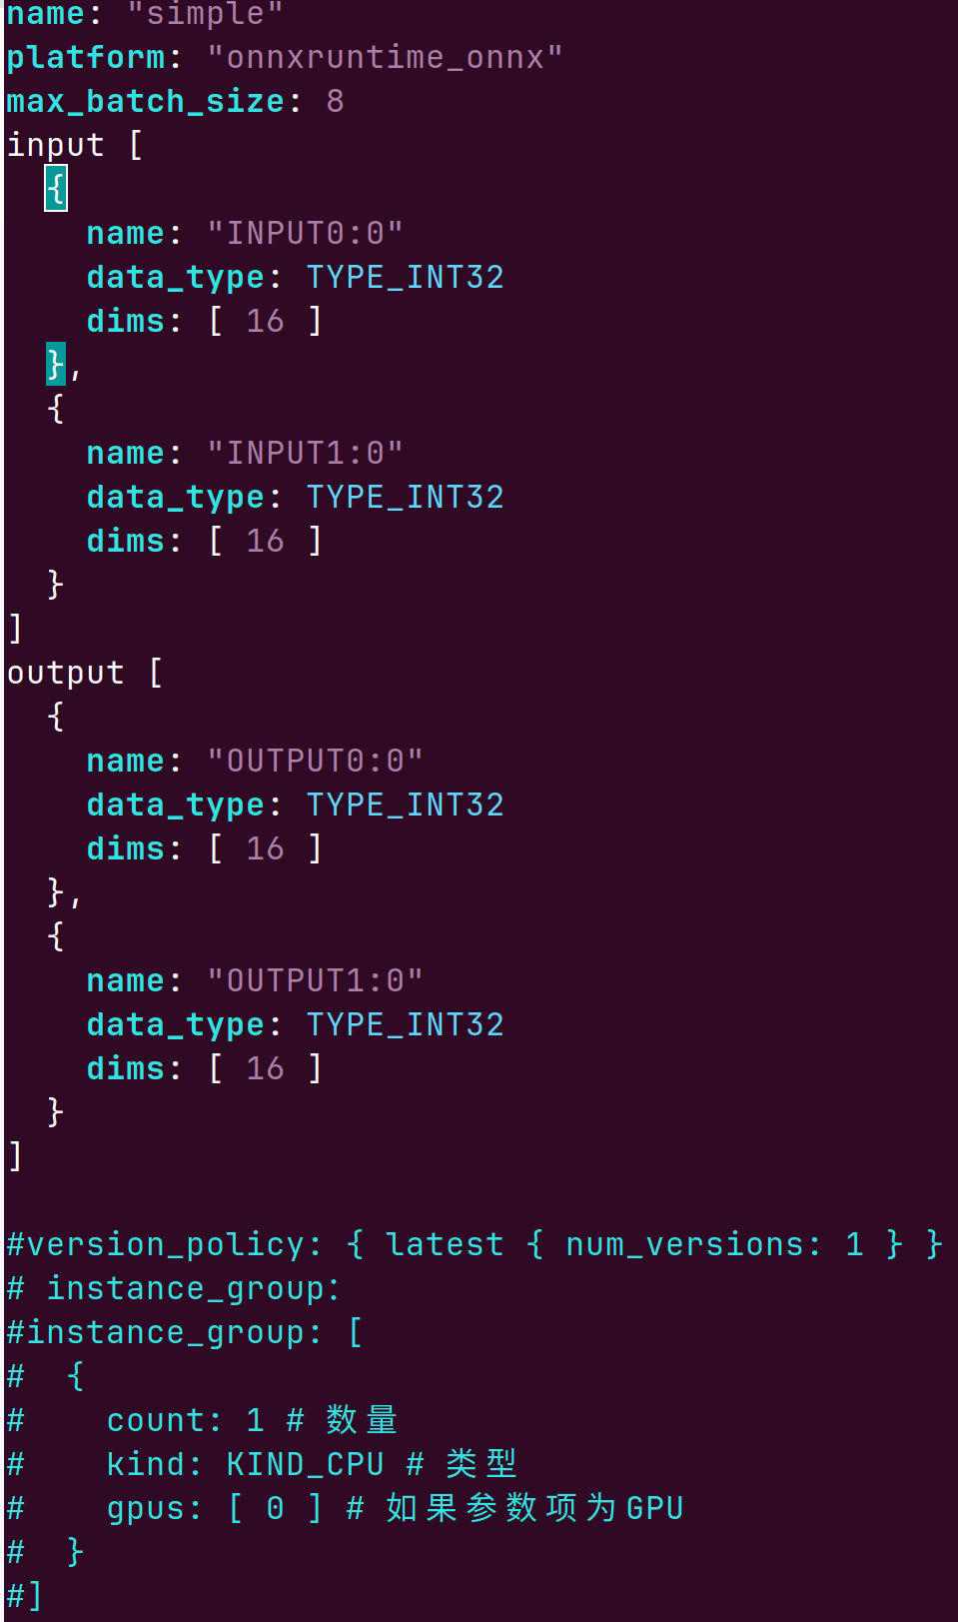
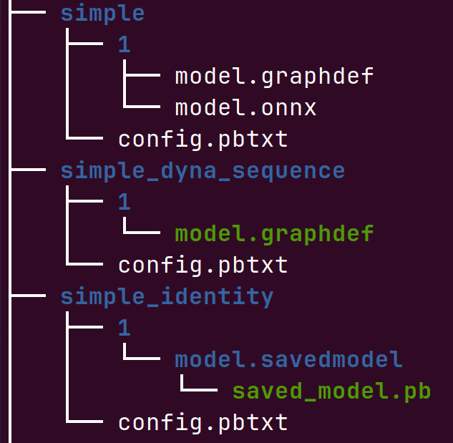

Slide 11
语音合成部署流程图
Ensemble 串联整个流程
文本前端python backend
文本
韵律模块（tensorrt）
编码器（onnx）
解码器（tensorrt ）
后处理模块（python backend)
语音流

Slide 12
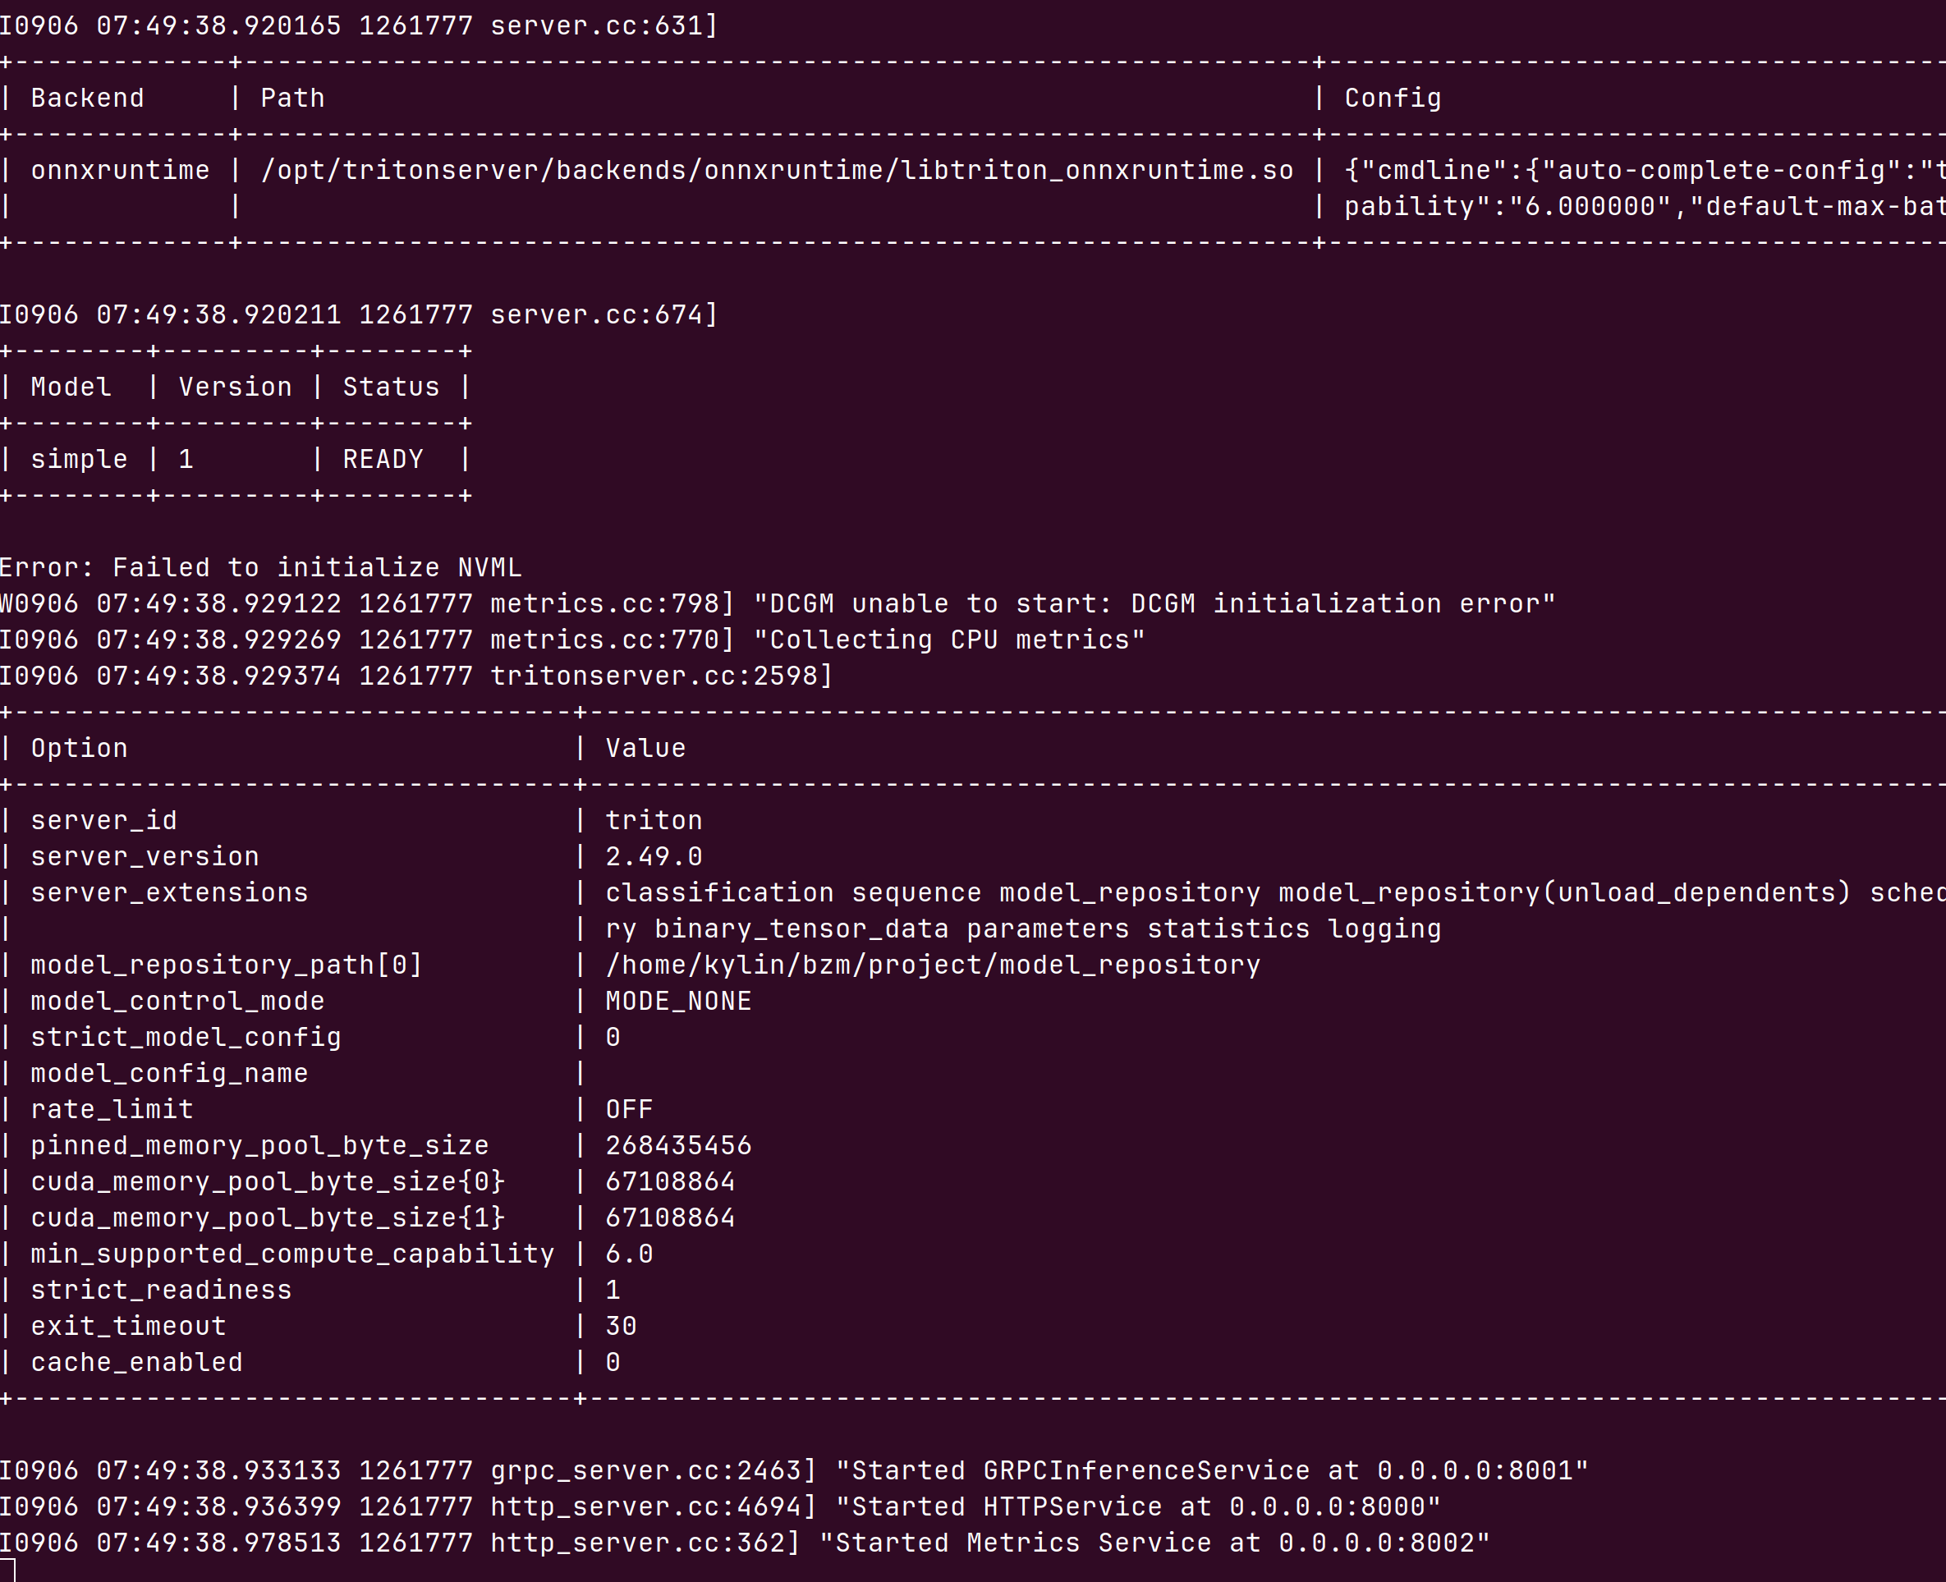
服务启动
./tritonserver --model-repository=/models

Slide 13
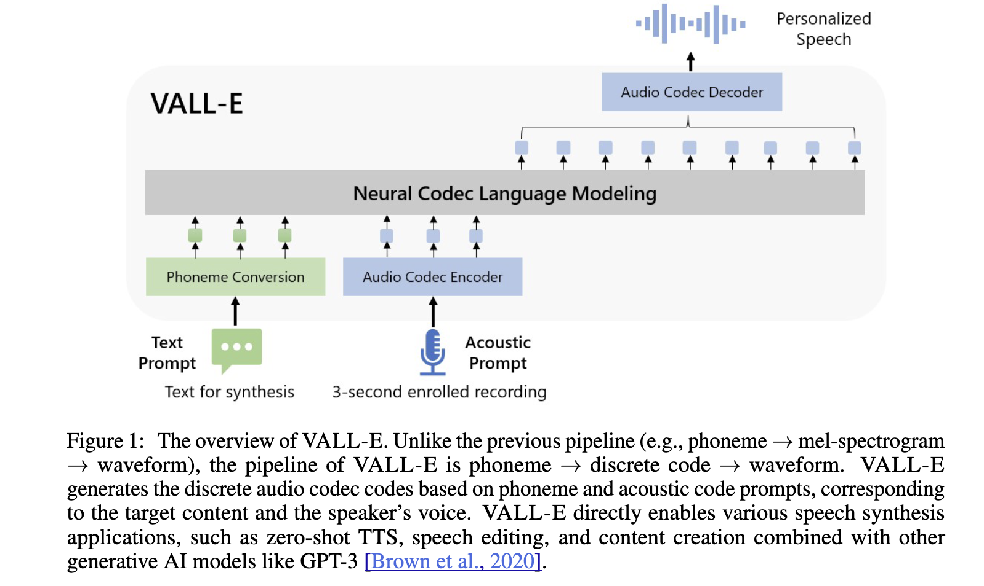
语音合成大模型
VALL-E （2023) 微软

Slide 14
语音合成大模型
Cosyvoice 阿里

Slide 15
语音合成大模型

